Slide 1
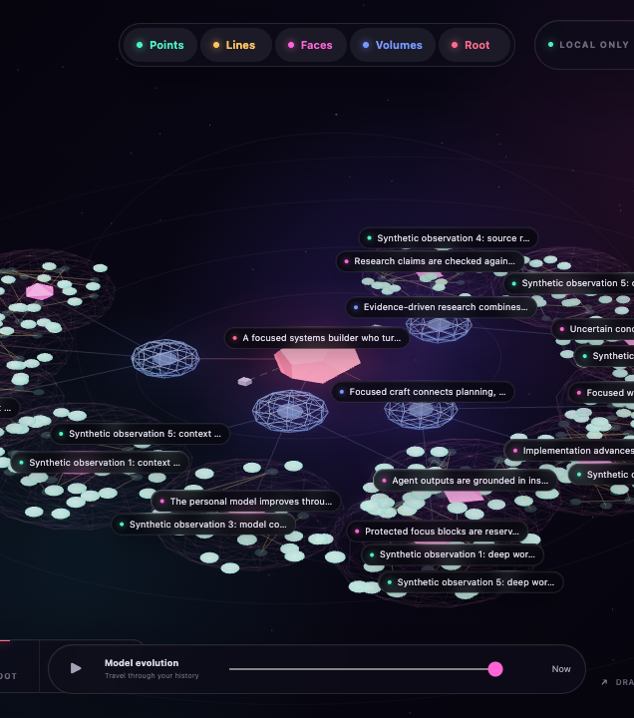
PERSOME OPEN SOURCE TALK
Persome：
Proactive Agent
到个人建模
开源、本地优先的 macOS Personal Model Runtime
让受信任的 Agent 沿着证据接手工作
Personal Model v0.3.2 · Apache-2.0
Notes:
建议用时：0:30
讲述要点：
- 开场只给一个定义：Persome 是一个开源、本地优先的 macOS Personal Model Runtime。
- 这次不把它讲成一个记忆插件，而是讲清它如何从观察、状态形成到个人建模，再把上下文交给受信任的 Agent。
[Sources]
- https://github.com/Persome-ai/persome-core/blob/1caab28a76846caaf11fd3b19bf6f1b371e312d9/README.md
- https://github.com/Persome-ai/persome-core/blob/1caab28a76846caaf11fd3b19bf6f1b371e312d9/ARCHITECTURE.md

Slide 2
BACKGROUND
Agent 会主动，不等于理解一个人
一个系统可以建议或执行“下一步”，却仍然不知道：
01
当前目标
为什么此刻做这件事？
02
判断边界
哪些方案试过、为什么放弃？
03
长期连续性
下一位 Agent 如何沿着同一条证据继续？
缺失的不是行动能力，而是“可持续、可校准的上下文”。
PERSOME · PERSONAL MODEL RUNTIME
02
Notes:
建议用时：1:30
讲述要点：
- 用一个反差打开：Agent 可以主动建议或执行下一步，但没有自动得到长期目标、判断边界和历史。
- 这也是项目从 Proactive Agent 继续向意图识别、再向 Personal Model 演进的原因。
[Sources]
- Founder-provided project history in this task, 2026-07-31.

Slide 3
BACKGROUND
三个阶段，解决了三个不同问题
01
02
03
Proactive Agent
意图识别
Personal Model
此刻该主动做什么？
用户想完成什么？
这个人如何长期工作？
→
→
基于当前上下文主动建议下一步，必要时触发行动。
尝试从当前行为推断目标、下一步与可能的阻塞。
把目标、决策方式、关系与变化沉淀为带证据的长期模型。
局限：缺少长期上下文
局限：意图短暂且易误判
方向：持续、可纠正
PERSOME · PERSONAL MODEL RUNTIME
03
Notes:
建议用时：2:00
讲述要点：
- 这是产品探索路径，不是三个并行、完整交付的现行模块。
- 关键转折是：我们不再只问“下一步该做什么”，而是建立一个可复用的个人上下文底座。
[Sources]
- Founder-provided project history in this task, 2026-07-31.
- https://github.com/Persome-ai/persome-core/blob/1caab28a76846caaf11fd3b19bf6f1b371e312d9/README.md

Slide 4
BACKGROUND
Agent 越多，briefing 反而越重
能力供给增加
委派带宽增加
Claude / Codex / Cursor / 专用 Agent
目标、进度、约束、决策理由、下一步
≠
WITHOUT SHARED CONTEXT
WITH A PERSONAL MODEL
人变成上下文搬运工
Agent 从同一份状态接手
每切换一次 Agent，都要重新解释项目；私有记忆彼此割裂，错误也会被复制。
目标、证据、边界与纠正历史由用户掌控，通过授权提供给不同工具。
PERSOME · PERSONAL MODEL RUNTIME
04
Notes:
建议用时：1:30
讲述要点：
- 痛点不只是 memory，而是 delegation：Agent 数量增加后，人要承担更多同步成本。
- Persome 的工作不是替 Agent 做事，而是缩短接手前的上下文同步。
[Sources]
- https://github.com/Persome-ai/persome-core/blob/1caab28a76846caaf11fd3b19bf6f1b371e312d9/README.md
- https://github.com/Persome-ai/persome-core/blob/1caab28a76846caaf11fd3b19bf6f1b371e312d9/MCP.md

Slide 5
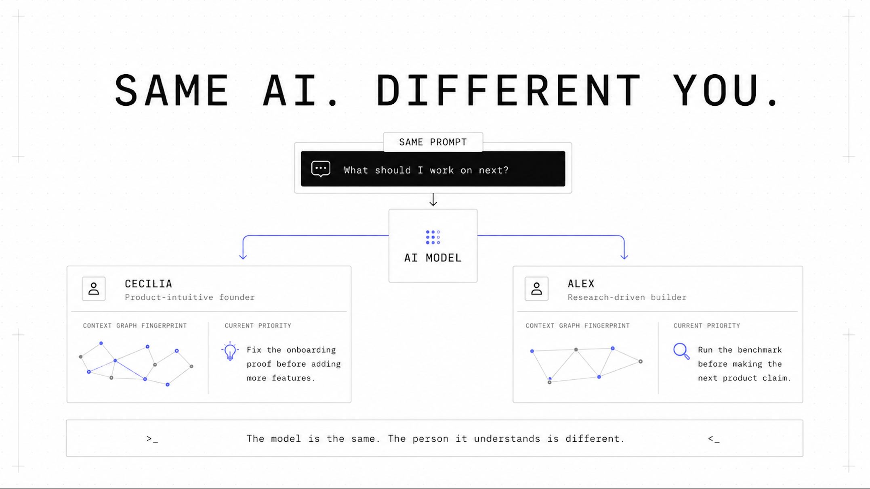
BACKGROUND
Persome 是属于个人的上下文基础设施
一个开源、本地优先的 macOS Personal Model Runtime
它不是把更多聊天记录存下来，而是把持续工作变成可检查、可纠正、可导出的个人模型。
PERSOME · PERSONAL MODEL RUNTIME
05
Notes:
建议用时：1:30
讲述要点：
- 强调四个词：开源、本地优先、Personal Model Runtime、个人上下文基础设施。
- 同一个基础模型面对不同的人，应该理解不同的目标、优先级和决策习惯。
[Sources]
- https://github.com/Persome-ai/persome-core/blob/1caab28a76846caaf11fd3b19bf6f1b371e312d9/README.md
- https://github.com/Persome-ai/persome-core/blob/1caab28a76846caaf11fd3b19bf6f1b371e312d9/docs/assets/readme/same-ai-different-you.png

Slide 6
ARCHITECTURE
三层架构：采集、建模、连接
01
02
03
采集层
建模层
连接层
CAPTURE
→
MODEL
→
CONNECT
获得用户明确授权后，从 AX、可选本地 OCR 与可信 ingest 形成 S1 观察。
把观察切成时间块和会话，增量生成 Point / Line，再构建 Face / Volume / Root。
通过快照、MCP、CLI 与本地 Viewer 向受信任客户端提供上下文。
输出：focused element / visible text / URL
输出：带证据、可纠正的 Personal Model
输出：可查询的本地上下文能力
PERSOME · PERSONAL MODEL RUNTIME
06
Notes:
建议用时：2:00
讲述要点：
- 这三层对应清晰的责任边界：采集层只负责观察，建模层负责形成状态与结构，连接层负责受控访问。
- 后面逐层展开，同时始终保留本地、证据和权限边界。
[Sources]
- https://github.com/Persome-ai/persome-core/blob/1caab28a76846caaf11fd3b19bf6f1b371e312d9/ARCHITECTURE.md
- https://github.com/Persome-ai/persome-core/blob/1caab28a76846caaf11fd3b19bf6f1b371e312d9/docs/architecture.md

Slide 7
CAPTURE LAYER
采集层先把屏幕变成可信观察
PRIMARY
→
S1
macOS AX watcher
ONE COMMIT PATH
事件驱动；读取聚焦窗口与可访问树
Scheduler
focused_element
FALLBACK
→
debounce
content dedup
min gap
window metadata
buffer write
→
本地 OCR worker
visible_text
AX 文本不足时，隔离子进程本地识别
url
ALTERNATE
→
上层不再直接接触 macOS
trusted ingest
mobile bridge 经本地认证后进入同一条 S1 路径
PERSOME · PERSONAL MODEL RUNTIME
07
Notes:
建议用时：1:45
讲述要点：
- AX 是主信号；OCR 只是 AX 不足时的本地回退，而且在隔离子进程中运行。
- 无论来源是什么，都收敛为同一个 S1 合约，后续层不直接依赖 macOS。
[Sources]
- https://github.com/Persome-ai/persome-core/blob/1caab28a76846caaf11fd3b19bf6f1b371e312d9/docs/capture.md
- https://github.com/Persome-ai/persome-core/blob/1caab28a76846caaf11fd3b19bf6f1b371e312d9/docs/architecture.md

Slide 8
CAPTURE LAYER
采集不等于无限记录
采集层要同时解决两件事：信号质量与隐私边界。
01
明确授权
Accessibility 绑定到实际 native helper；需要像素时才请求 Screen Recording。
02
少而有用
事件 debounce、时间去重与内容指纹，避免每次键入都产生一条记录。
03
像素 fail closed
截图加密缺少有效密钥时，保留 AX 文本与元数据，但不写明文像素。
04
有界保留
默认捕获保留 7 天；截图按更短窗口剥离，显式清理支持安全删除。
原则：无法证明权限或密钥有效时，宁可降级，也不伪装成成功。
PERSOME · PERSONAL MODEL RUNTIME
08
Notes:
建议用时：1:30
讲述要点：
- 这是 local-first 的具体实现，不只是口号：权限主体、像素策略、加密密钥和保留窗口都有可验证状态。
- Persome 的失败语义偏保守：不能确认时降级，而不是继续写入敏感数据。
[Sources]
- https://github.com/Persome-ai/persome-core/blob/1caab28a76846caaf11fd3b19bf6f1b371e312d9/SECURITY_PRIVACY.md
- https://github.com/Persome-ai/persome-core/blob/1caab28a76846caaf11fd3b19bf6f1b371e312d9/docs/capture.md

Slide 9
MODEL LAYER
状态形成把连续活动切成可处理单元
观察不是模型。中间需要一条确定、可恢复的状态形成链路。
CAPTURES
1 MIN
3 RULES
5 MIN
TAIL
S1 观察
Timeline
Session
Reducer
Finalizer
事件与证据
保留原文的标准化
idle / soft cut / max
增量事件记忆
只补末尾窗口
每个边界都有稳定 bookmark：flush_end / delta_end / modeled_at
PERSOME · PERSONAL MODEL RUNTIME
09
Notes:
建议用时：2:00
讲述要点：
- Timeline 按真实时钟对齐为一分钟窗口，保留用户写下的原文；Session 用三条确定规则切分。
- 默认每五分钟 reducer 处理新窗口，session 结束只补未覆盖的尾部，避免重复成本与重复写入。
[Sources]
- https://github.com/Persome-ai/persome-core/blob/1caab28a76846caaf11fd3b19bf6f1b371e312d9/docs/timeline.md
- https://github.com/Persome-ai/persome-core/blob/1caab28a76846caaf11fd3b19bf6f1b371e312d9/docs/session.md

Slide 10
MODEL LAYER
建模层分两种速度
快速循环处理“刚刚发生了什么”，慢速循环处理“长期说明了什么”。
FAST LOOP
SLOW LOOP
Point / Line
Face / Volume / Root
每个新会话窗口：
当 Point / Line 证据积累：
• 结构化 memory_delta
• 证据、实体、谓词与置信度 gates
• deterministic apply
• 失败后从相同窗口恢复
• 同域稳定模式形成 Face
• 跨域重复结构形成 Volume
• 当前整体模型形成至多一个 Root
• 输入不足时保持 degraded
增量更新
结构提升
PERSOME · PERSONAL MODEL RUNTIME
10
Notes:
建议用时：2:00
讲述要点：
- Point 与 Line 是在线增量路径；Face、Volume、Root 是证据积累后的结构化提升。
- 两种速度避免每次屏幕变化都重建整个模型，同时保持高阶结构不会由一次偶然观察产生。
[Sources]
- https://github.com/Persome-ai/persome-core/blob/1caab28a76846caaf11fd3b19bf6f1b371e312d9/docs/writer.md
- https://github.com/Persome-ai/persome-core/blob/1caab28a76846caaf11fd3b19bf6f1b371e312d9/ARCHITECTURE.md

Slide 11
MODEL LAYER
自进化不是自我改写，而是可审计的持续更新
新证据进入后，模型经过提议、校验、应用与结构刷新；旧版本仍然可追溯。
01
02
03
04
observe
propose
validate
evolve
新增 S1 / Timeline 证据
memory_delta 提议 Point / Line
证据 / identity / predicate / confidence
delta_apply + Face / Volume / Root
有界更新
旧 Point 保留历史，更新通过 supersedes 成为当前头 · 新 Root 仅在有效时替换旧 Root · 失败则 degraded，不伪造
PERSOME · PERSONAL MODEL RUNTIME
11
Notes:
建议用时：1:30
讲述要点：
- 这里说的“模型自进化”，不是模型任意重写自己，而是用户授权证据驱动的持续更新。
- 快环把新证据提议并校验为 Point / Line；慢环从稳定结构中重组 Face / Volume / Root。
- 旧 Point 和证据链保留；新版本通过 supersedes 成为当前头。失败会重试或标记 degraded，不能用空 Root 覆盖有效 Root。
[Sources]
- https://github.com/Persome-ai/persome-core/blob/1caab28a76846caaf11fd3b19bf6f1b371e312d9/docs/architecture.md
- https://github.com/Persome-ai/persome-core/blob/1caab28a76846caaf11fd3b19bf6f1b371e312d9/docs/writer.md
- https://github.com/Persome-ai/persome-core/blob/1caab28a76846caaf11fd3b19bf6f1b371e312d9/MODEL_FORMAT.md

Slide 12
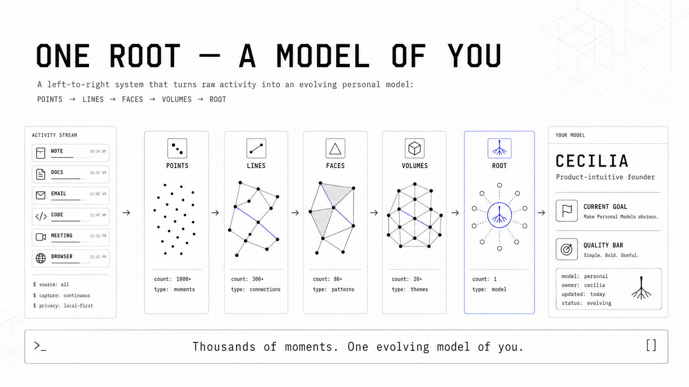
MODEL LAYER
五种几何，代表五种理解深度
PERSOME · PERSONAL MODEL RUNTIME
12
Notes:
建议用时：2:00
讲述要点：
- Point 是带来源的观察；Line 记录关系或变化；Face 是重复证据支持的模式；Volume 跨项目或领域；Root 是当前综合模型。
- Root 最多一个，而且高阶结构都能沿 receipts 回溯到具体证据。
[Sources]
- https://github.com/Persome-ai/persome-core/blob/1caab28a76846caaf11fd3b19bf6f1b371e312d9/README.md
- https://github.com/Persome-ai/persome-core/blob/1caab28a76846caaf11fd3b19bf6f1b371e312d9/MODEL_FORMAT.md
- https://github.com/Persome-ai/persome-core/blob/1caab28a76846caaf11fd3b19bf6f1b371e312d9/docs/assets/readme/one-root.png

Slide 13
MODEL LAYER
重要结论必须能回到证据
“模型说过”不是证据；每条重要判断都需要来源、上下文与历史。
Observation
→
Point / Line
→
Face / Root
原始 S1 / Timeline
当前判断 + receipt
聚合 source_receipts
CORRECTION
EVIDENCE VIEW
更新不是覆盖
来源、附近上下文、历史分开
supersede / retype / merge / revoke 保留旧状态与来源，使变化可审计、可回退。
直接 sources、time-adjacent context、Point predecessor/successor 不混为一谈。
PERSOME · PERSONAL MODEL RUNTIME
13
Notes:
建议用时：1:45
讲述要点：
- resolve_evidence 明确分开直接来源、附近上下文和 Point 历史，避免把“同时发生”误当成“证明”。
- 纠正不会抹掉旧状态；用户可以看到模型如何从旧判断演化到新判断。
[Sources]
- https://github.com/Persome-ai/persome-core/blob/1caab28a76846caaf11fd3b19bf6f1b371e312d9/MCP.md
- https://github.com/Persome-ai/persome-core/blob/1caab28a76846caaf11fd3b19bf6f1b371e312d9/docs/model-contract.md
- https://github.com/Persome-ai/persome-core/blob/1caab28a76846caaf11fd3b19bf6f1b371e312d9/SECURITY_PRIVACY.md

Slide 14
MODEL LAYER
可靠性来自一条写入路径
同一个 session-model service 被 active flush、finalizer、retry、CLI 与 model build 复用。
01
02
03
04
persist
gate
apply
bookmark
先写 memory_delta 审计行
证据 / identity / predicate
确定性写入 Point / Line
成功后推进 delta_end
失败语义
Apply 失败：不推进 bookmark，下次重试同一窗口 · 语义阶段失败：标记 degraded，不伪造几何 · 进程竞争：flock 协调
PERSOME · PERSONAL MODEL RUNTIME
14
Notes:
建议用时：1:30
讲述要点：
- 可靠性不是靠“多跑几次 LLM”，而是 persist-before-apply、稳定 bookmark 和单一锁协调入口。
- 同一窗口的 payload 会被复用，避免重复模型成本和重复强化关系。
[Sources]
- https://github.com/Persome-ai/persome-core/blob/1caab28a76846caaf11fd3b19bf6f1b371e312d9/docs/session.md
- https://github.com/Persome-ai/persome-core/blob/1caab28a76846caaf11fd3b19bf6f1b371e312d9/docs/writer.md
- https://github.com/Persome-ai/persome-core/blob/1caab28a76846caaf11fd3b19bf6f1b371e312d9/docs/architecture.md

Slide 15
CONNECTION LAYER
连接层只提供上下文，不代替授权
LOCAL RUNTIME
TRUST BOUNDARY
一个模型，四个访问面
连接是个人数据能力
Snapshot
versioned JSON
loopback only
HTTP 仅绑定本机
MCP
检索 / provenance / correction
bearer / stdio
受信任客户端显式连接
/model
owner-local viewer
one-use viewer
短时能力换取本地页面
CLI + HUMAN.md
操作与阅读投影
no actuation
不点击、不发消息、不执行任务
Agent 负责工作；外部动作仍由用户和客户端策略授权。
PERSOME · PERSONAL MODEL RUNTIME
15
Notes:
建议用时：1:45
讲述要点：
- Persome 是 context provider，不是 computer-use agent；它的 MCP 没有点击、输入、会议、通知或任务执行工具。
- HTTP 仅 loopback，默认 stdio 连接不复制 bearer；Viewer 使用短时、一次性能力。
[Sources]
- https://github.com/Persome-ai/persome-core/blob/1caab28a76846caaf11fd3b19bf6f1b371e312d9/MCP.md
- https://github.com/Persome-ai/persome-core/blob/1caab28a76846caaf11fd3b19bf6f1b371e312d9/SECURITY_PRIVACY.md
- https://github.com/Persome-ai/persome-core/blob/1caab28a76846caaf11fd3b19bf6f1b371e312d9/docs/model-contract.md

Slide 16
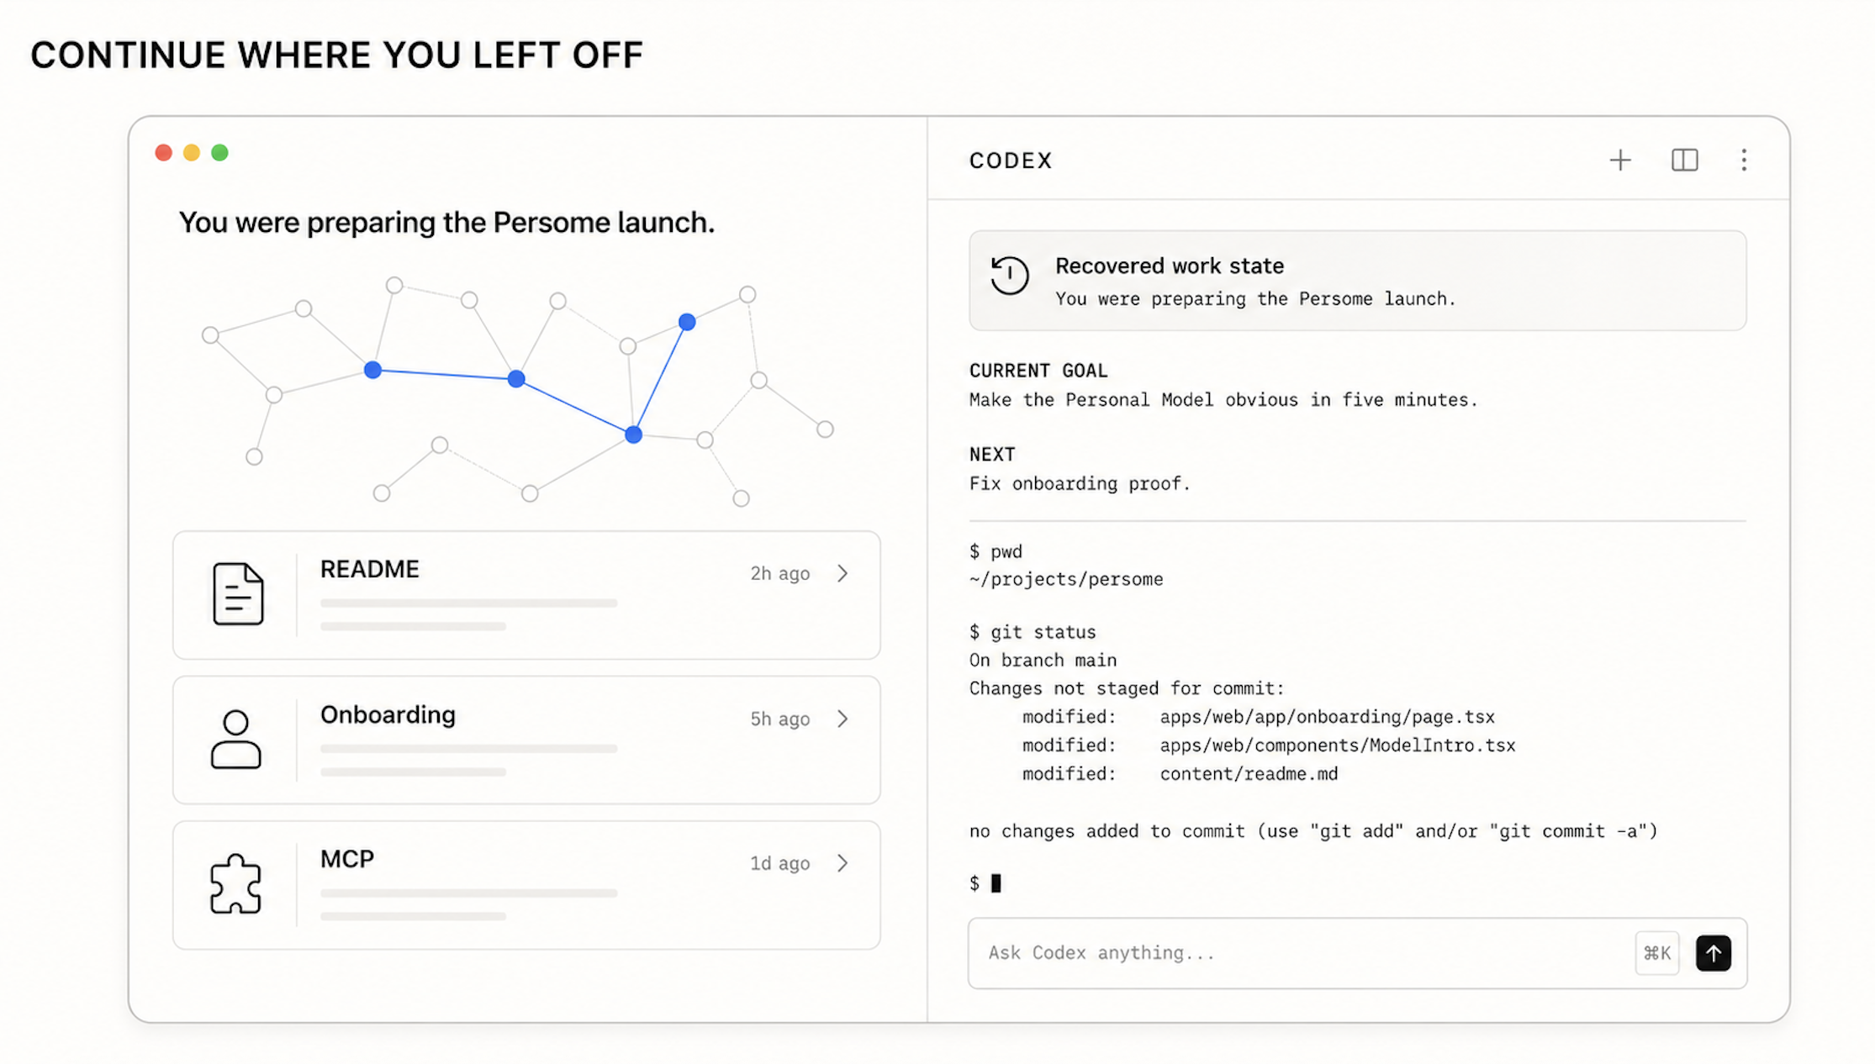
LIVE DEMO
Demo：让 Agent 沿着证据接手
01
现在我正在做什么？
current_context / attention_trajectory
02
为什么上次停在这里？
search → related_events → receipt
03
这条结论错了，纠正它
correct_memory → history preserved
Demo 成功标准：连续性 · 证据 · 纠正 · 边界
PERSOME · PERSONAL MODEL RUNTIME
16
Notes:
建议用时：3:00
讲述要点：
- 现场使用匿名化或合成数据；真实个人模型不直接投屏。
- Demo 不追求“AI 什么都知道”，而是证明：能接续、能回证据、能纠正、不会越权行动。
- 准备预录备份，避免现场权限、模型调用或投屏异常。
[Sources]
- https://github.com/Persome-ai/persome-core/blob/1caab28a76846caaf11fd3b19bf6f1b371e312d9/MCP.md
- https://github.com/Persome-ai/persome-core/blob/1caab28a76846caaf11fd3b19bf6f1b371e312d9/docs/model-contract.md
- https://github.com/Persome-ai/persome-core/blob/1caab28a76846caaf11fd3b19bf6f1b371e312d9/docs/assets/readme/continue-where-you-left-off.png

Slide 17
APPLICATIONS
待验证场景 · 非客户结论
量子研发值得验证的不是“搜索”
更关键的问题是：接手者能否知道“为什么做到这里”。
01
02
03
研究 / 工程交接
实验与代码的决策追踪
同一研究者的多 Agent 协作
目标、当前进度、关键决策、约束、下一步与来源，能否减少负责人反复 briefing？
能否保留“为什么这样设计、依据是什么、哪条新证据改变了判断”？
论文阅读、代码实现、实验分析和写作，能否共享同一份用户拥有的上下文？
共同目标：从“找得到文档”推进到“接得住工作状态”。
PERSOME · PERSONAL MODEL RUNTIME
17
Notes:
建议用时：2:00
讲述要点：
- 明确标注为待验证假设：我们没有把量子行业需求、价值或付费意愿当作已验证事实。
- 三个场景的共同核心是研究思路、实验上下文和决策边界的连续交接。
[Sources]
- Founder-provided quantum research brief, 2026-07-29.
- https://github.com/Persome-ai/persome-core/blob/1caab28a76846caaf11fd3b19bf6f1b371e312d9/README.md
- https://github.com/Persome-ai/persome-core/blob/1caab28a76846caaf11fd3b19bf6f1b371e312d9/MCP.md

Slide 18
APPLICATIONS
把研究思路蒸馏成可校准的实验闭环
SOURCES
PERSONAL MODEL
AGENT
RESEARCHER
论文 / 代码 /
实验记录 / 讨论
目标 / 假设 /
路径 / 判断边界
设计 / 执行 /
分析 / 复盘
校准方向 /
确认结果 / 决策
→
→
→
保留来源与时间
带证据、可纠正
沿授权上下文工作
保留最终责任
研究者的纠正进入历史 → 下一次委派从更好的模型开始
PERSOME · PERSONAL MODEL RUNTIME
18
Notes:
建议用时：2:00
讲述要点：
- 理想闭环不是让 Agent 替代研究者，而是让 Agent 理解目标、假设、实验路径和判断边界后，独立完成可授权的部分。
- 研究者负责校准方向与最终决策；每次纠正反过来改善下一次委派。
[Sources]
- Founder-provided quantum research brief, 2026-07-29.
- https://github.com/Persome-ai/persome-core/blob/1caab28a76846caaf11fd3b19bf6f1b371e312d9/SECURITY_PRIVACY.md
- https://github.com/Persome-ai/persome-core/blob/1caab28a76846caaf11fd3b19bf6f1b371e312d9/MCP.md

Slide 19
APPLICATIONS
未来价值：先让一次交接变得可验证
不先做完整企业平台；从一个人、一个工作流、一个高代价断点开始。
NOW
NEXT
LATER
个人连续性
多 Agent 协作
研究协作基础设施
减少重复 briefing
恢复目标、进度与下一步
共享一份用户拥有的上下文
纠正一次，多处受益
跨工具、跨角色、跨实验周期
形成可审计的工作状态
小规模验证指标
briefing 时间
错误上下文率
接手成功率
重复使用率
↓
↓
↑
↑
PERSOME · PERSONAL MODEL RUNTIME
19
Notes:
建议用时：1:45
讲述要点：
- 未来价值用三层递进表达，但行动上从一个小验证开始。
- 建议把结果定义为可观测指标，而不是泛泛的“更聪明”或“更懂人”。
[Sources]
- Founder-provided quantum research brief, 2026-07-29.
- https://github.com/Persome-ai/persome-core/blob/1caab28a76846caaf11fd3b19bf6f1b371e312d9/README.md

Slide 20
DISCUSSION
Q&A
PERSOME
先找到最昂贵的上下文断点
Open source
Local first
Evidence linked
Correctable
01
你们最常在哪一种交接中丢失上下文？
02
哪类判断最重要，却最难通过文档或搜索恢复？
03
如果做一个两周实验，什么结果会让它值得继续？
github.com/
Intuition-Lab/
personal-model
PERSOME · PERSONAL MODEL RUNTIME
20
Notes:
建议用时：开放讨论
讲述要点：
- 把讨论从“Persome 还能做什么”拉回到对方真实工作流：哪里最常断档、代价是什么、哪些数据不能碰。
- 如果现场出现明确场景，记录角色、输入、权限边界、成功指标和可接受的实验范围。
[Sources]
- Founder-provided quantum research brief, 2026-07-29.
- https://github.com/Intuition-Lab/personal-model

